Slide 1
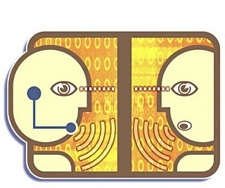
LA METACOMUNICACIÓN

Slide 2
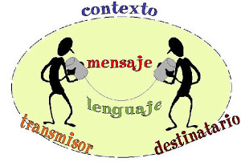
La metacomunicación es aquella comunicación que habla acerca de la comunicación misma.
El prefijo “meta” entendido como “acerca de”.
El término “comunicación” entendido como la transmisión de señales mediante un código común entre un emisor y un receptor.
El concepto de metacomunicación se refiere a todas las señales y proposiciones intercambiadas en el acto comunicativo, tanto las relacionadas con la codificación como las concernientes a la relación entre los comunicadores.

Slide 3
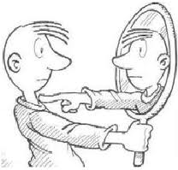
En otras palabras podemos decir entonces que es cuestionarse lo que dijo la otra persona, se refiere a como tengo que entender lo que me están diciendo, como debo interpretar el contenido en función de la relación que tengo con la otra persona. Cuando no entendemos mucho el significado de algo, es aclarar el sentido de cómo tengo que interpretarlo. Todo esto en base a la relación que se tenga con el otro.
Podemos distinguir entre metacomunicación implícita y explícita.

Slide 4
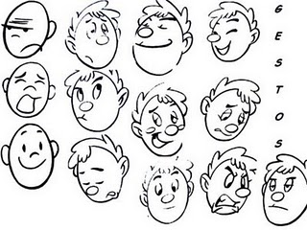
Metacomunicación implícita:
La metacomunicación implícita de un mensaje es el modo en que éste es comunicado. A su vez, el modo en que se comunica algo “metacomunica” acerca de la relación existente entre emisor y receptor y marca las pautas en la interacción. Ese modo en que algo es comunicado comprende también la gestualidad propia de todo acto comunicativo.

Slide 5

Metacomunicación explícita:
La metacomunicación explícita se refiere a la necesidad de pedir explicaciones acerca de aquellos mensajes confusos o contradictorios. En este caso, se dice que la metacomunicación es explícita porque los propios participantes del acto comunicativo son conscientes de que algo no funciona e intercambian información acerca de ello.

Slide 6
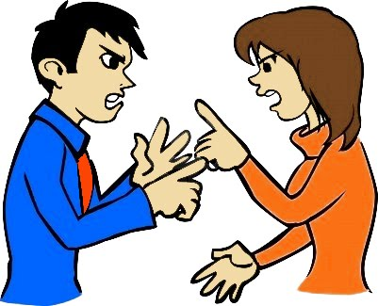
Ejemplos de Metacomunicación
Caso 1
Novia: Te compre una camisa
Novio: Que tienen de malo las camisas que ya tengo?
Novia: Tus camisas no tienen nada de malo
Novio: Entonces…Por qué me compraste otra camisa, que yo sepa no es mi cumpleaños
Novia: Te la compre porque me gusto para ti
Novio: Seguro es porque no te gustan las que ya tengo.
Se rompe la comunicación porque el receptor no comprende el mensaje real enviado por el emisor, la idea de la novia era sorprender a su novio con un regalo, pero este lo entiende como una crítica a su vestimenta.

Slide 7
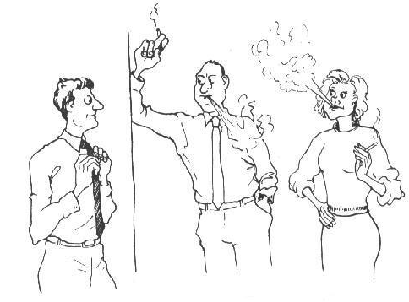
Caso 2
Un grupo personas que se conocieron hace muy poco en el gimnasio, están recién comenzando a tener una relación, por la cual deciden organizar una junta para el día sábado en la noche. Entre estas se encuentra una mujer que trabaja como enfermera en un hospital, por su profesión tiene diferentes horarios de trabajo..…ella comenta que no puede asistir a la junta el sábado, ya que tiene turno de noche ese día….de inmediato la interpretación de algunas de las personas del grupo que no saben de su profesión, fue de distintas forma. Algunas haciendo gestos con rostros y chistes, interpretando su labor como otro tipo de trabajo…

Slide 8
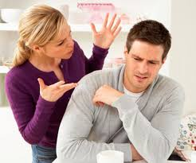
Caso 3
Un matrimonio acuerda salir el viernes en la noche. El esposo llega el día viernes del trabajo a su casa…La esposa lo espera para salir.
Él comenta al llegar a su casa que está cansado que el trabajo de esta semana lo dejo agotado y que tiene sueño.
Ella toma este comentario como una queja…como una advertencia a que no tiene ganas de salir como habían acordado hace unos días. La esposa le dice que si no quiere salir que lo diga claramente. El marido le dice que es solo un comentario y ella lo interpreta como “un no tengo ganas de salir, quisiera quedarme en casa”

Slide 9

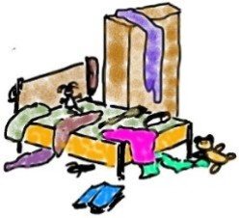
Caso 4
Una mujer ve un vestido en una vitrina que le gusto y comenta: que bonito!!!.
Esta misma mujer llega a su casa y encuentra toda la casa desordenada por sus hijos y ellos mirando televisión, su comentario también es: que bonito!!!
En estas dos situaciones su comentario es el mismo pero en distintos contextos

